Slide 1
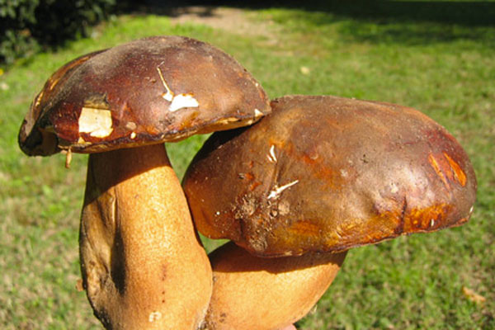
Regole per raccogliere i funghi!
Marylin-Venera-Giorgia-Marialaura
14/05/15 1ªE

Slide 2
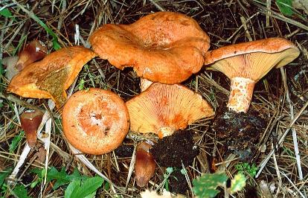
Regole per raccogliere i funghi
per raccogliere funghi bisogna :
avere la tessera che si ottiene dopo aver frequentato un corso dove degli esperti insegnano come riconoscerli.
Infatti ci sono funghi che sembrano buoni invece sono tossici e/o velenosi e possono portare alla morte o conseguenze gravi per la salute .
Per estrarre i funghi dal terreno bisogna agire con delicatezza.

Slide 3
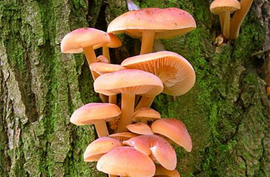
Come raccogliere i funghi
Per raccogliere i funghi bisogna portare il cestino con i buchi per far cadere le spore che servono per far nascere i funghi. I funghi che non si mangiano si devono lasciare stare perché fanno parte dell’ ecosistema, dell’ anello dei decompositori. Una volta raccolti i funghi bisogna chiudere il buco. I funghi che si trovano sotto le foglie ( fungaia), non vanno raccolti

Slide 4
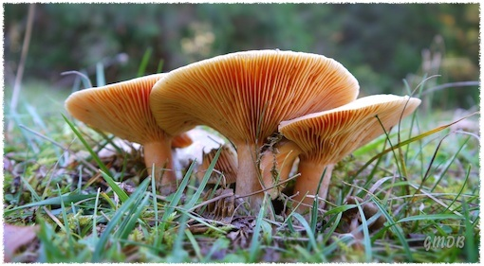
Non danneggiare i funghi nei luoghi di raccolta
è vietato distruggere o danneggiare i funghi sul luogo di raccolta, così come usare per la raccolta dei rastrelli, uncini ed altri mezzi che possano danneggiare l’humus del terreno. E’ consigliato pulire sommariamente i funghi sul posto dove vengono raccolti e trasportarli.

Slide 5
Cosa è vietato fare nel bosco
La raccolta dei funghi è, vietata nei parchi naturali e nelle eventuali zone interdette che devono essere segnalate con appositi cartelli o tabelle indicative. E’ vietato rimuovere o danneggiare i cartelli indicatori dei divieti di raccolta.

Slide 6
Altre regole...
Stare attenti a non rovinare la fungaia.
Raccogliere di prima mattina quando il bosco è ancora umido di rugiada.
Usare il coltellino per pulire un fungo sul posto mantenendo spore e ife nel habitat boschivo.

